Slide 1
Medream Presentazione Medstan
Luciano Guidorzi
Info Medstan
Benvenuti
Personal Trainer

Slide 2
Medream Presentazione Medstan
La Vita è Movimento
1 - La Vita è Movimento.
2 - Come Funziona il Movimento.
3 - Movimento e Dolore
4 - Soluzioni
5 - Biotecnologia Medstan
6 - Benefeci
7 - Prodotti

Slide 3
Medream Presentazione Medstan
La Vita è Movimento
La Vita è Movimento, il Movimento è Vita
Aristotele
Con queste parole, già nella Grecia antica, Aristotele intuiva l’importanza del movimento per la salute. Ad oggi la scienza conferma in pieno quello che, all’epoca, era un pensiero pionieristico di una mente superiore.

Slide 4
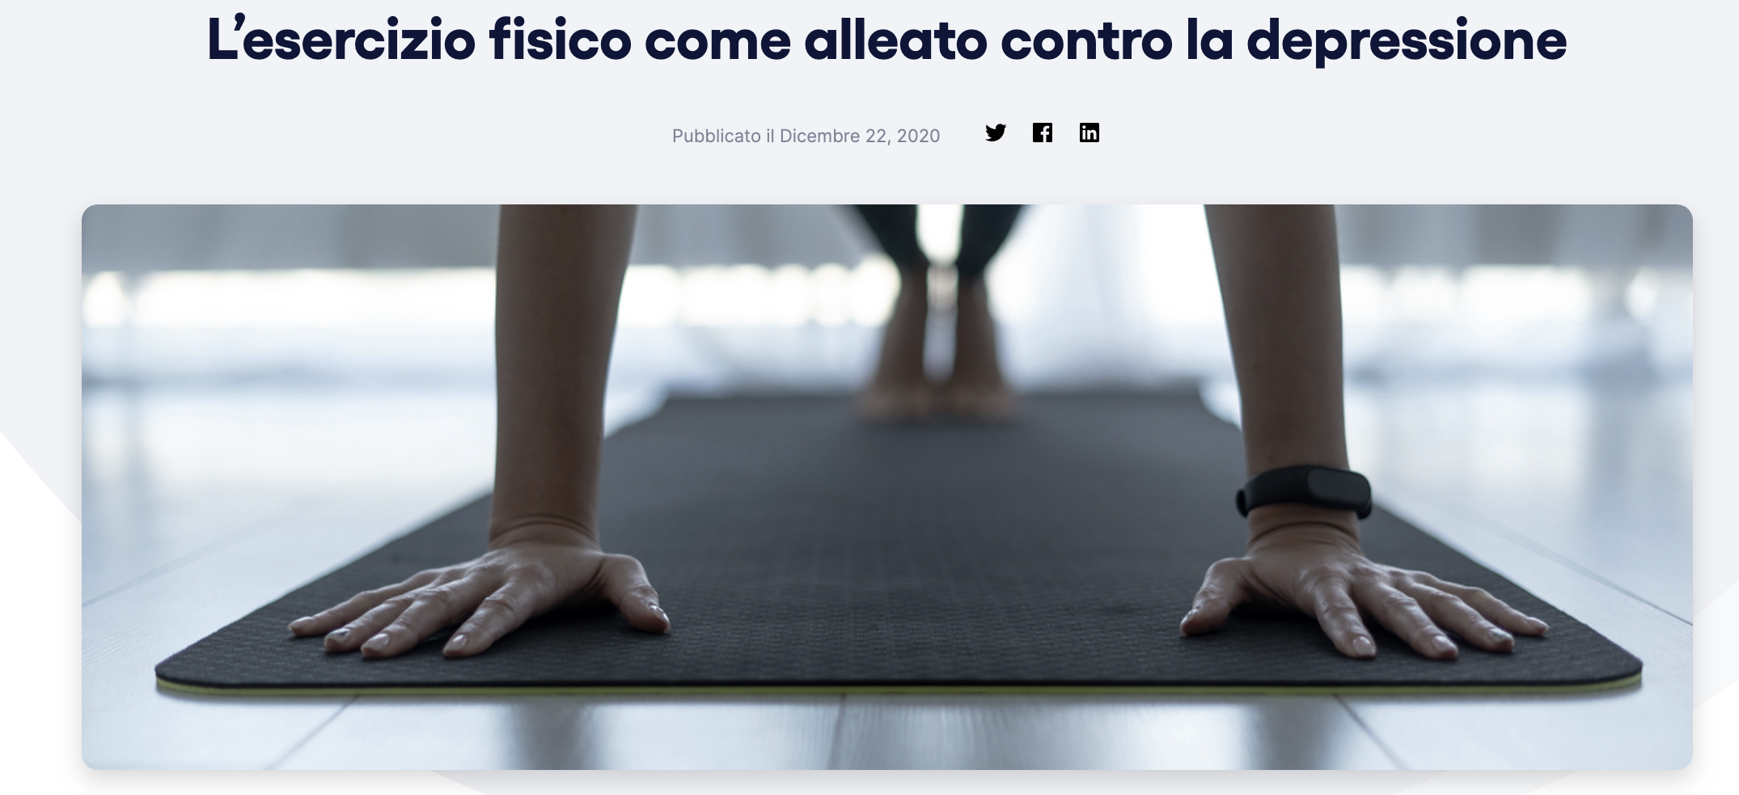
Medream Presentazione Medstan
La Vita è Movimento
La Vita è Movimento, il Movimento è Vita

Slide 5
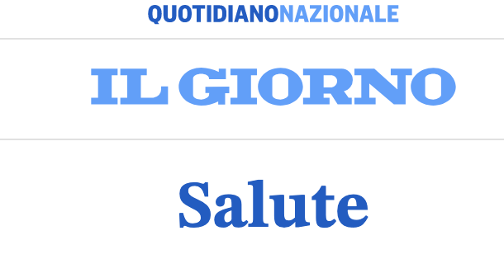
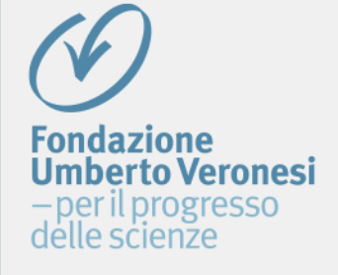
Medream Presentazione Medstan
La Vita è Movimento
La Vita è Movimento, il Movimento è Vita

Slide 6
Come Funziona il Movimento
Medream Presentazione Medstan
Il complesso meccanismo del movimento, dipende dai sistemi scheletrico, nervoso e muscolare che vengono stimolati con informazioni Elettro - Chimiche.
La Vita è Movimento, il Movimento è Vita

Slide 7
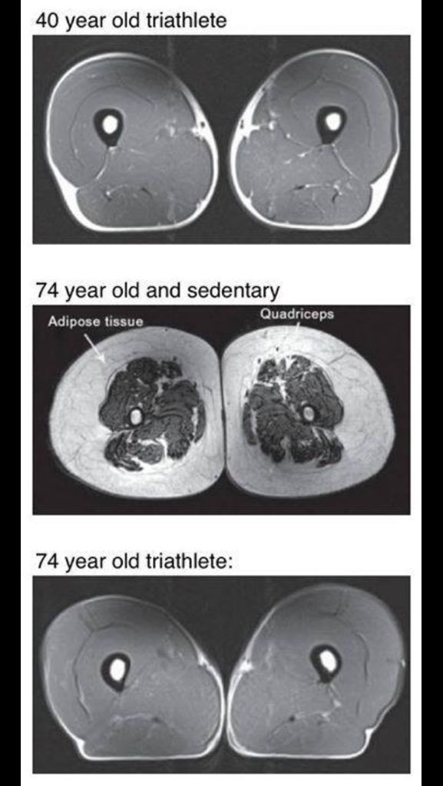
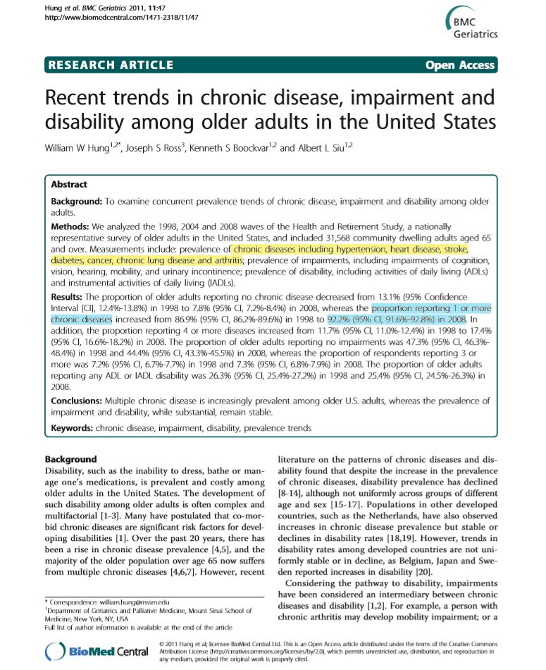
Come Funziona il Movimento
Medream Presentazione Medstan
La Vita è Movimento, il Movimento è Vita

Slide 8
Come Funziona il Movimento
Medream Presentazione Medstan
La Vita è Movimento, il Movimento è Vita

Slide 9
Come Funziona il Movimento
Medream Presentazione Medstan
Equilibrio Termico e Trasporto di Sostanze
Legge dell'equilibrio termico: per essere completati, i processi fisiologici che si verificano nel corpo, possono o richiedere calore o cedere calore. La somma di questi processi determina la temperatura corporea.
La Vita è Movimento, il Movimento è Vita

Slide 10
Come Funziona il Movimento
Medream Presentazione Medstan
Equilibrio Termico e Trasporto di Sostanze
Nel caso in cui ci fosse una variazione termica importante, che può essere dovuta anche dall’attività fisica, la capacità del corpo di svolgere i normali processi fisiologici, viene compromessa.
La Vita è Movimento, il Movimento è Vita

Slide 11
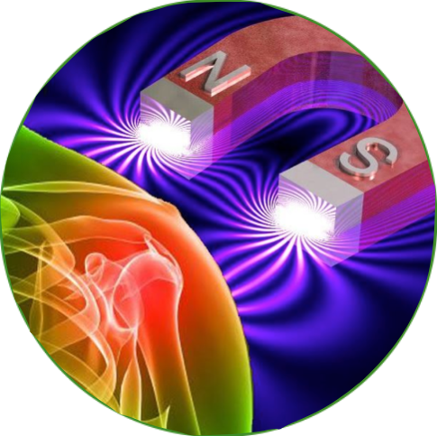
Come Funziona il Movimento
Medream Presentazione Medstan
Attività Elettromagnetica
In maniera analoga alla Terra, un magnete possiede dei poli.
Anche il corpo umano ha un flusso magnetico che va dalla testa alla punta dei piedi, e affichè il corpo sia in uno stato di salute ottimale, il movimento delle cariche elettriche al suo interno, deve poter fluire liberamente.
Pertanto è fondamentale tenere in considerazione eventuali interferenze elettromagnetiche esterne.
La Vita è Movimento, il Movimento è Vita

Slide 12
Movimento e Dolore
Medream Presentazione Medstan
La Vita è Movimento, il Movimento è Vita

Slide 13
Movimento e Dolore
Medream Presentazione Medstan
1 - Sedentarietà
La Vita è Movimento, il Movimento è Vita

Slide 14
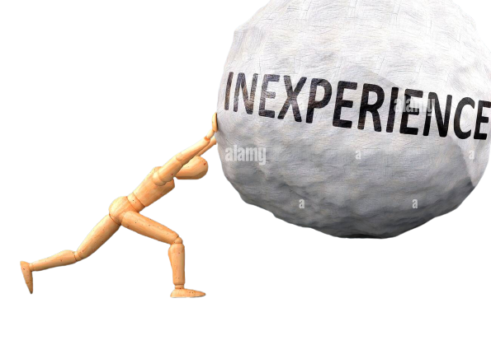
Movimento e Dolore
Medream Presentazione Medstan
2 - Inesperienza nel movimento
La Vita è Movimento, il Movimento è Vita

Slide 15
Movimento e Dolore
Medream Presentazione Medstan
3 - Eccesso di Attività/Prestazione
La Vita è Movimento, il Movimento è Vita

Slide 16
Movimento e Dolore
Medream Presentazione Medstan
4 - Accidentalità
La Vita è Movimento, il Movimento è Vita

Slide 17
Movimento e Dolore
Medream Presentazione Medstan
5 - Mancanza di Recupero
La Vita è Movimento, il Movimento è Vita

Slide 18
Movimento e Dolore
Medream Presentazione Medstan
6 - Cause Esterne
La Vita è Movimento, il Movimento è Vita

Slide 19
Movimento e Dolore
Medream Presentazione Medstan
Soluzioni
La Vita è Movimento, il Movimento è Vita

Slide 20
Medream Presentazione Medstan
Soluzioni
1 - Aspetta e Spera
La Vita è Movimento, il Movimento è Vita

Slide 21
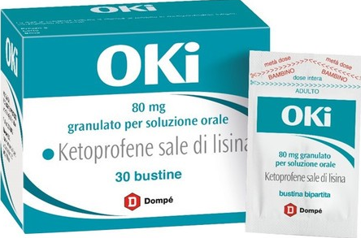
Medream Presentazione Medstan
Soluzioni
2 - Soluzione Allopatica/Omeopatica
La Vita è Movimento, il Movimento è Vita

Slide 22
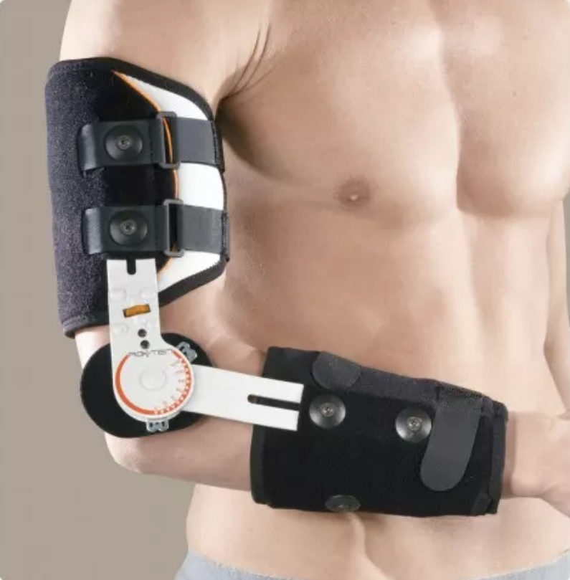
Medream Presentazione Medstan
Soluzioni
3 - Soluzione Strumentale
La Vita è Movimento, il Movimento è Vita
La Vita è Movimento, il Movimento è Vita

Slide 23
Medream Presentazione Medstan
Soluzioni
4 - Prevenzione
La Vita è Movimento, il Movimento è Vita
La Vita è Movimento, il Movimento è Vita

Slide 24
Medream Presentazione Medstan
Soluzioni
5 - Biotecnologia
La Vita è Movimento, il Movimento è Vita
La Vita è Movimento, il Movimento è Vita

Slide 25
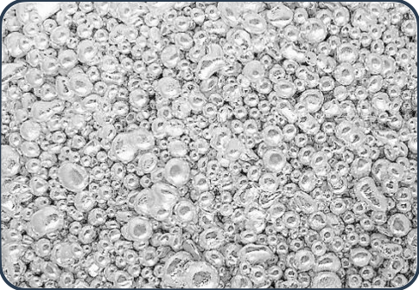
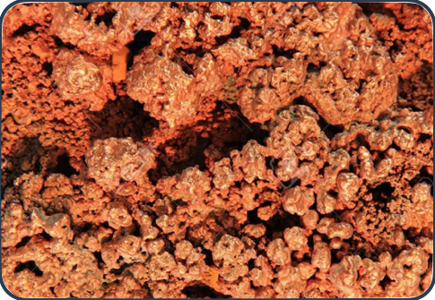
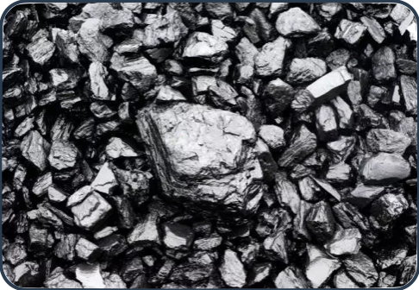
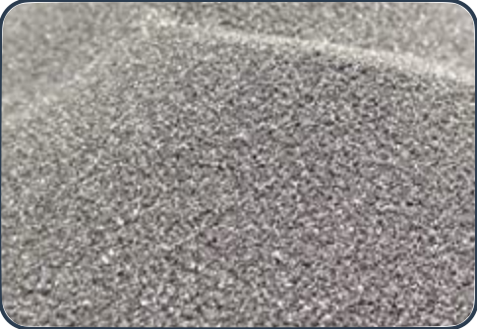
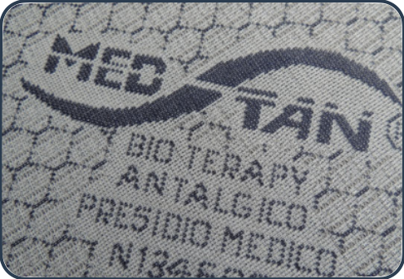
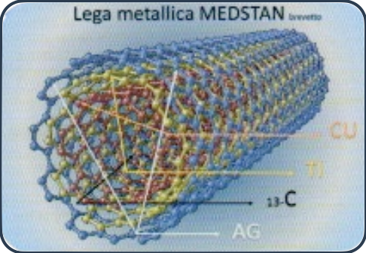
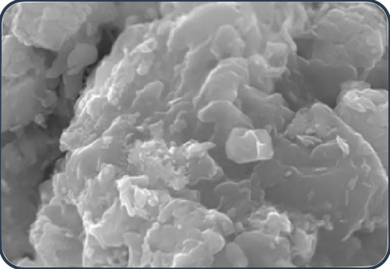
Medream Presentazione Medstan
Soluzione Biotecnologia Medstan
Argento Puro
Rame Crudo
Carbonio
Titanio
Lega Metallica
Tessuto Medico in Bioceramica Attiva
La Vita è Movimento, il Movimento è Vita

Slide 26
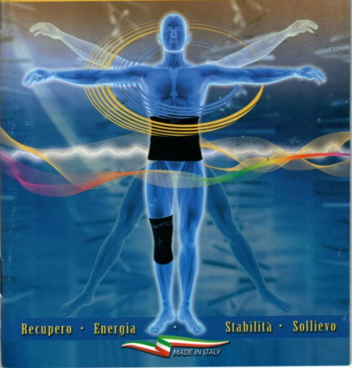
Medream Presentazione Medstan
Soluzione Biotecnologia Medstan
La Vita è Movimento, il Movimento è Vita
La Vita è Movimento, il Movimento è Vita

Slide 27
Medream Presentazione Medstan
Benefici
Capacità Schermanti
I campi elettromagnetici prodotti dall’inquinamento Ambientale che si disperdono nel nostro corpo, sono responsabili di numerosi disturbi destabilizzanti per l’Uomo.
MEDSTAN, con i suoi prodotti protegge le normali attività bio elettriche dall’eccesso di interferenze Elettromagnetiche provenienti dall’esterno.
La Vita è Movimento, il Movimento è Vita

Slide 28
Medream Presentazione Medstan
Benefici
Le caratteristiche del filo metallico Medstan, migliorano la performance elettrica e bioenergetica del corpo umano, favorendo la circolazione sanguigna e di conseguenza il regolare apporto di ossigeno alle cellule. Inoltre la bioceramica presente nel filamento, regola e distribuisce la corretta dispersione termica dovuta all’eccesso di calore prodotto dal lavoro muscolare che viene assorbito e disperso. Eccellente risultato per gestire la pressione sanguigna e regolare il battito cardiaco.
Circolazione Sanguigna
La Vita è Movimento, il Movimento è Vita

Slide 29
Medream Presentazione Medstan
Benefici
Innalzamento soglia del Dolore
È stato sperimentato e certificato, come il filamento metallico presente nei prodotti MEDSTAN abbia confermato l’innalzamento della soglia del dolore dovuta a Patologia Algica. La ricerca effettuata su un campione di pazienti ha dimostrato che l’effetto antalgico, dei prodotti con la tecnologia MEDSTAN, è più evidente quanto più intensa è la patologia algica e quanto più lungo è il tempo di utilizzo dei prodotti Medstan.
La Vita è Movimento, il Movimento è Vita

Slide 30
Medream Presentazione Medstan
Prodotti
Polsino
Polsino Sport
Gomitiera
Ginocchiera
Cavigliera
La Vita è Movimento, il Movimento è Vita

Slide 31
Medream Presentazione Medstan
Prodotti
La Vita è Movimento, il Movimento è Vita

Slide 32
Fine
GRAZIE

